Slide 1

Никитина Анастасия Сергеевна, преподаватель БУ "Когалымский политехнический колледж"
Классика в новом формате: современные подходы в преподавании литературы СПО
Реагируем на вызовы времени: классика формирует профессиональные и личностные компетенции.

Slide 2
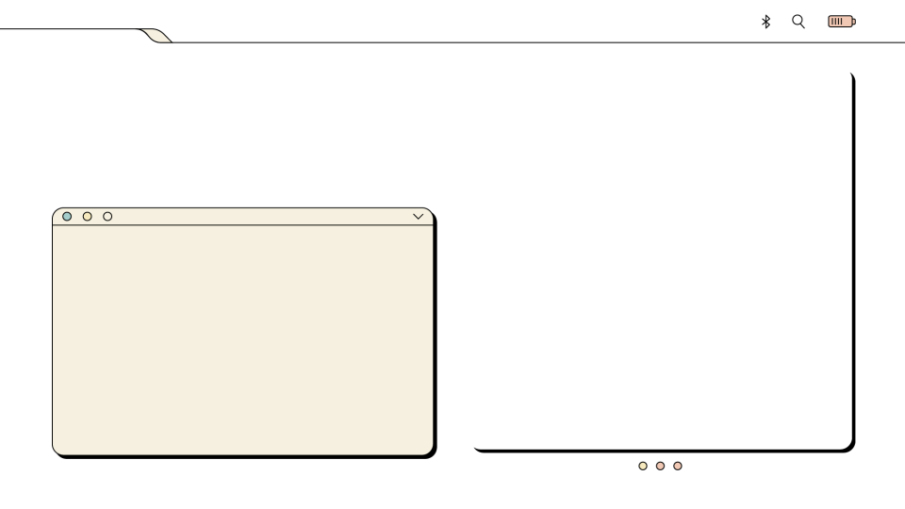


Литература в СПО: вызовы и значение
Литература – основа мировоззрения будущих специалистов, но интерес к ней падает из-за цифровизации и прагматизма. Требуются новые форматы для сохранения её актуальности.
2

Slide 3





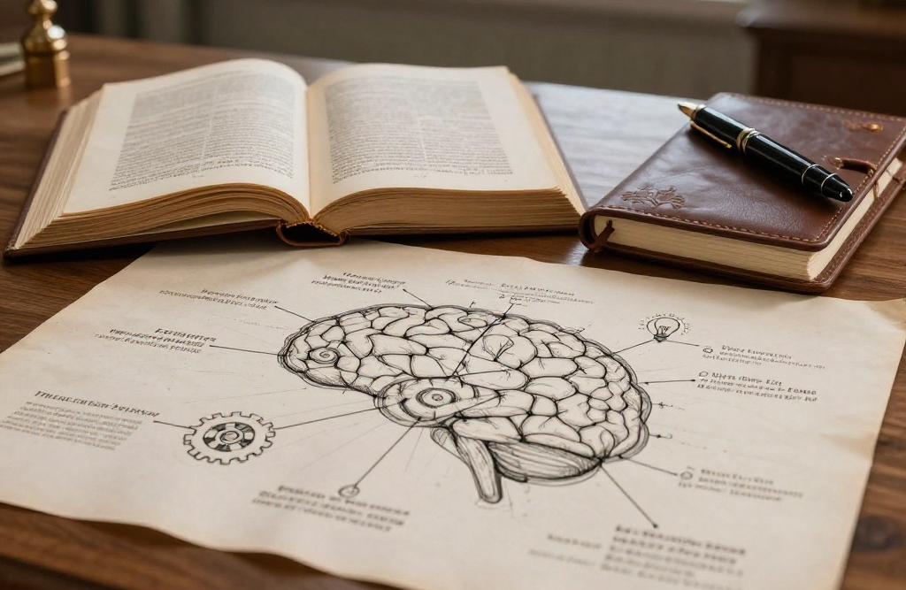

Профессиональный анализ классики
«Ионыч» и врачебная этика в педагогике
Образ Штольца в контексте профессиональных компетенций
Ментальные карты как инструмент интеграции
Рассказ Чехова раскрывает причины профессионального выгорания у врачей, стимулируя создание кодекса этики на основе литературного анализа, что актуально для медицинских студентов.
Гончаров показывает через Штольца проектное мышление и самоорганизацию – качества, необходимые техническим специалистам и обобщённые в ментальной карте компетенций.
Создание ментальных карт помогает студентам связывать литературные сюжеты с профессиональным контекстом, углубляя понимание и поддержку профильных компетенций.
3
3

Slide 4
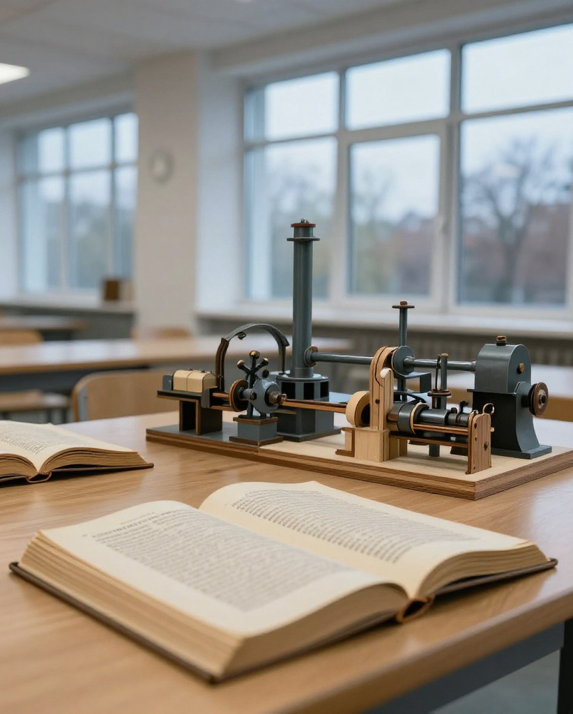
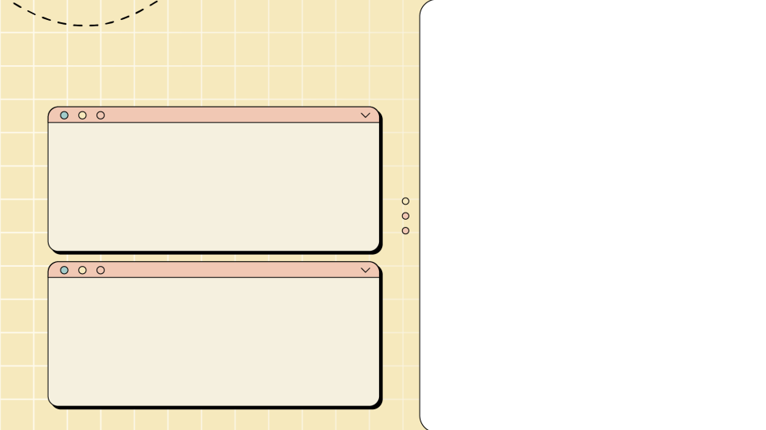

Бинарные уроки: синтез литературы и производства
Взаимодействие литератора и мастера производства создаёт целостную образовательную среду, связывая художественный образ с реальными профессиональными задачами.
Пример: урок по Платонову, где студенты моделируют производственные ситуации и пишут эссе, что усиливает связь литературы с будущей практикой.
4

Slide 5
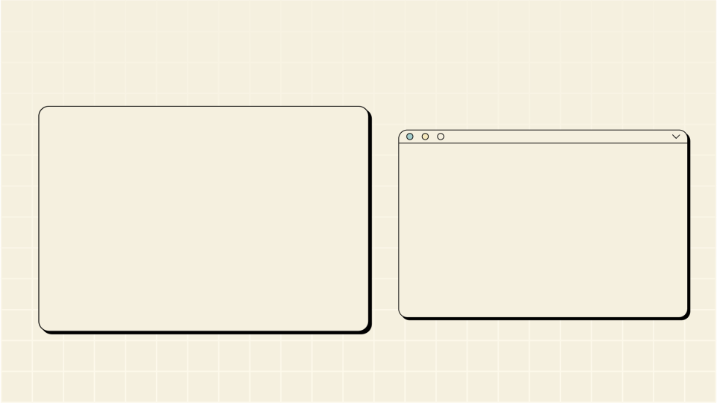


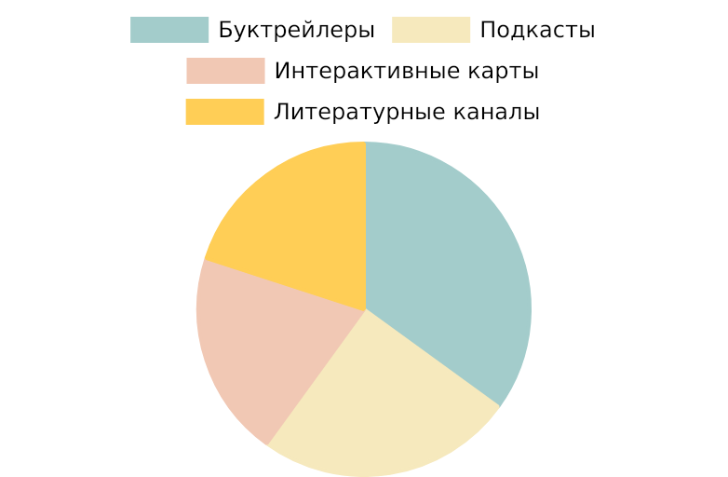
Технологии и формы проектной деятельности
Цифровые проекты развивают ИКТ-компетенции и способствуют актуализации классики в образовательном процессе.
Проекты привлекают внимание студентов, способствуя углублённому восприятию классики через практико-ориентированные задачи.
5

Slide 6




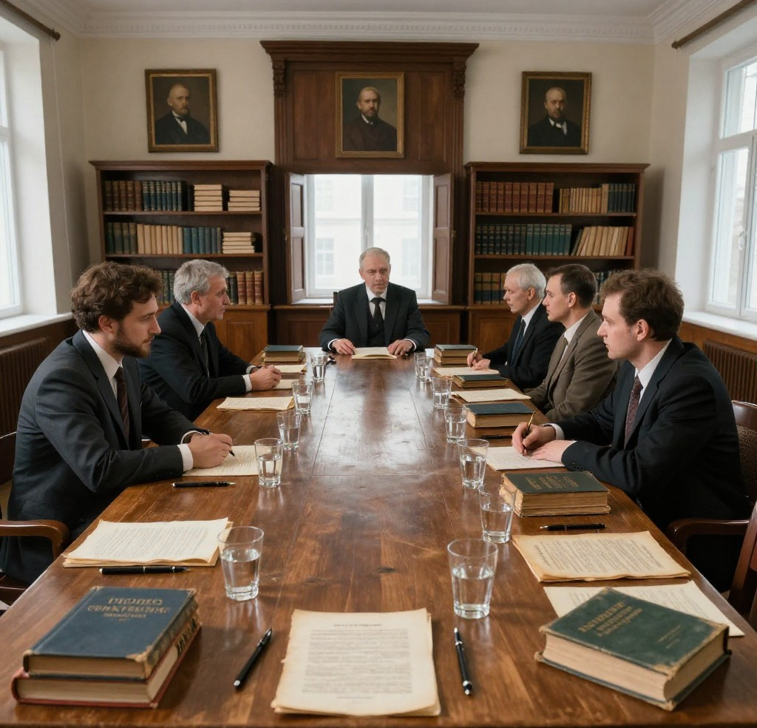
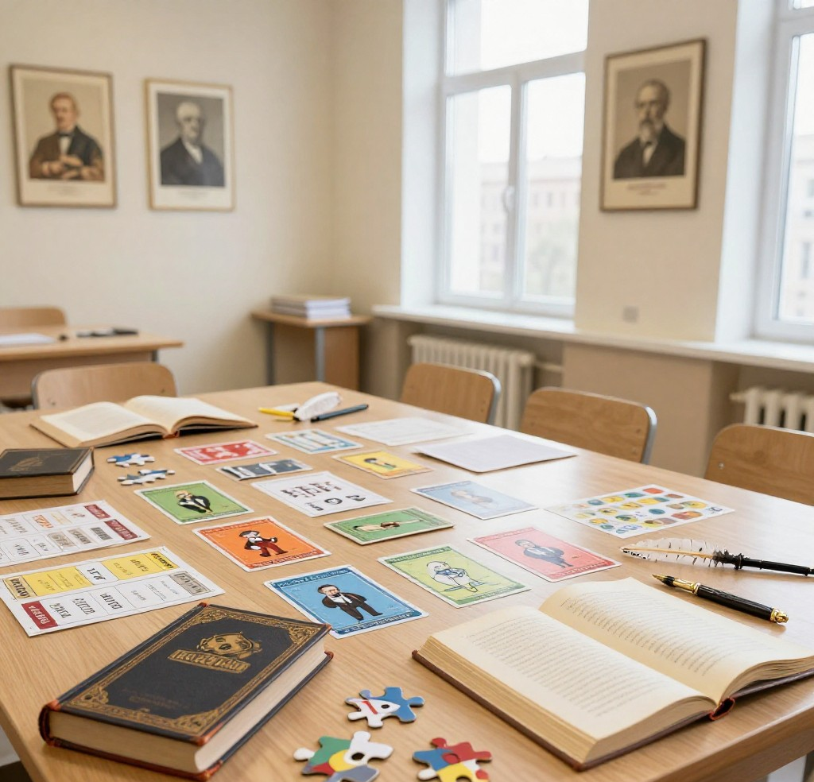
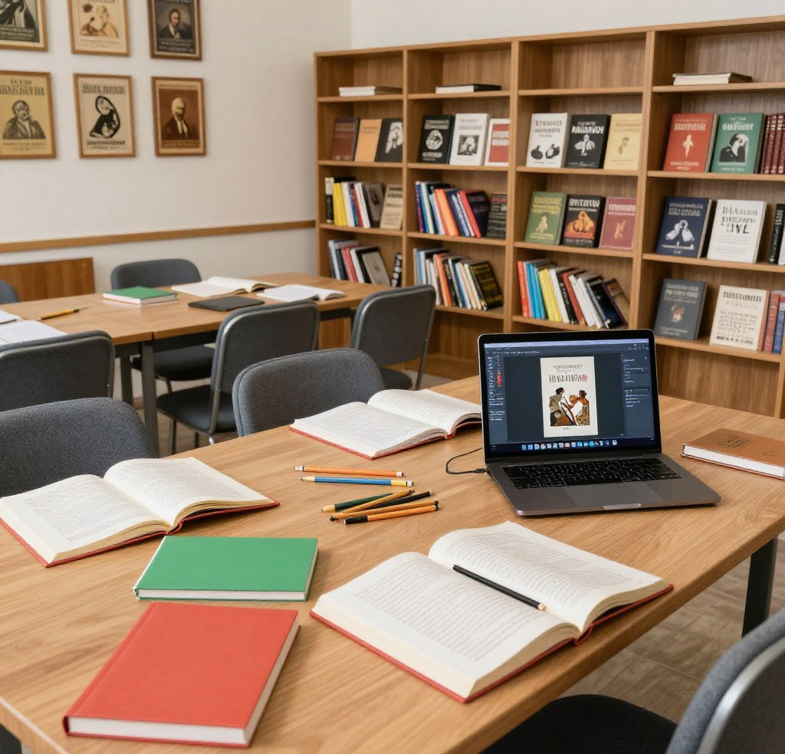
Интерактивные стратегии в обучении литературе
Литературный суд «Суд над Раскольниковым»
Командный квиз по биографиям и цитатам
Ролевая игра «Я — редактор издательства»
Ролевые игры позволяют студентам погружаться в этические дилеммы через распределение ролей участников процесса, развивая аргументацию и критическое мышление.
Игровые формы стимулируют повторение и закрепление знаний, улучшая командную работу и вовлечённость в изучение литературного материала.
Студенты создают концепцию книги, что развивает креативность, маркетинговое мышление и понимание целевой аудитории произведения.
6
6

Slide 7



Чтение с остановками помогает прогнозировать развитие сюжета и стимулирует дискуссию по моральным вопросам текста.
«Толстые и тонкие вопросы» развивают способность глубже анализировать и ставить сложные проблемы перед студентами.
Синквейны и кластеры структурируют материал, обеспечивая разные уровни восприятия и осмысления литературы.
Концептуальные таблицы способствуют систематизации знаний, что важно для формирования аналитических навыков.
Методы развития критического мышления
7

Slide 8



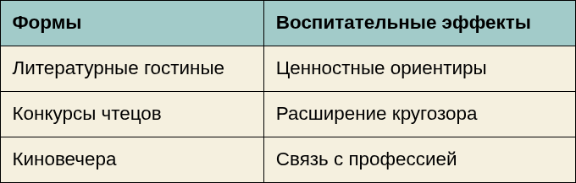
Воспитательные формы и эффекты литературы в колледже
Таблица демонстрирует, как внеурочные формы работы с литературой способствуют ценностному воспитанию студентов.
Активное включение литературы во внеучебную деятельность усиляет воспитательный потенциал образования.
8

Slide 9



Ключевые достижения комплексного подхода
Повышение мотивации к самостоятельному чтению и глубокому анализу классических произведений.
Развитие общих компетенций: критическое мышление, умение работать в команде, навыки самоорганизации.
Формирование ценностных ориентиров, снижение формализма, что способствует продуктивному образовательному диалогу.
9

Slide 10



Синтез опыта и стратегические выводы
Классика – фундамент профессионализма, требующий новых форм работы. Она формирует человеческий капитал и поддерживает инновационную образовательную политику.

Slide 11
Список использованной литературы
1. Беляева Н.В. Литература в системе среднего профессионального образования: традиции и инновации // Профессиональное образование. – 2021. – № 3. – С. 22–27.
2. Заир-Бек С.И., Муштавинская И.В. Развитие критического мышления на уроке. – М.: Просвещение, 2018.
3. Коровина В.Я. Методика преподавания литературы в профессиональных образовательных организациях. – М.: Академия, 2020.
4. Полат Е.С. Современные педагогические и информационные технологии в системе образования. – М.: Академия, 2019.
11

Slide 12
Синтез опыта и стратегические выводы
СПАСИБО ЗА ВНИМАНИЕ!

